Slide 1


La manutenzione delle antenne paraboliche per radioastronomia
Training Meeting
NG-Croce
Lunedì 12 Maggio - Giovedì 15 Maggio
Radiotelescopi di Medicina
IRA - Bologna
Matteo Fiorentini, Carlo Nocita

Slide 2
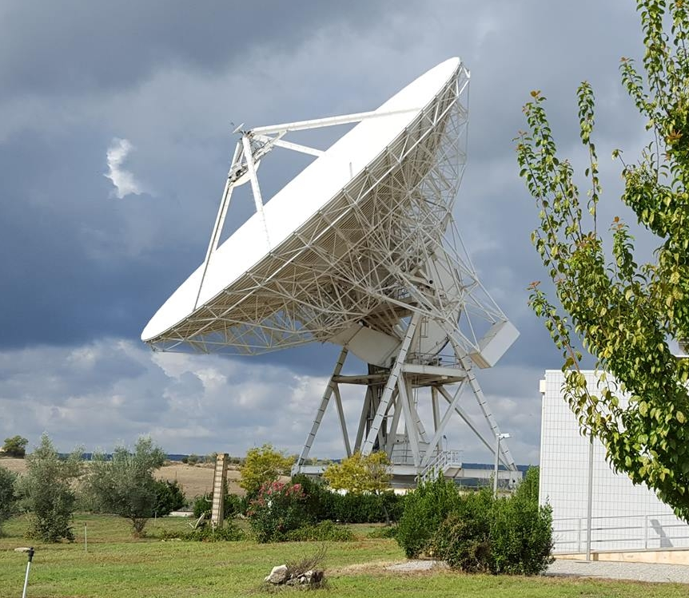
La manutenzione dell’antenna di Noto
L’obiettivo è ristrutturare in via precauzionale il radiotelescopio di Noto intervenendo secondo i seguenti punti:
Parziale ripristino della movimentazione dell’asse di azimut;
Parziale ripristino della movimentazione dell’asse di elevazione;
Ripristino della meccanica degli attuatori che compongono il sistema ‘‘Superficie attiva’’ dello specchio primario;
Verniciatura dell’intera struttura del radiotelescopio e trattamenti sui pannelli di alluminio dello specchio primario
Antenna parabolica di Noto
Missione 4 • Istruzione e Ricerca
Missione 4 • Istruzione e Ricerca

Slide 3
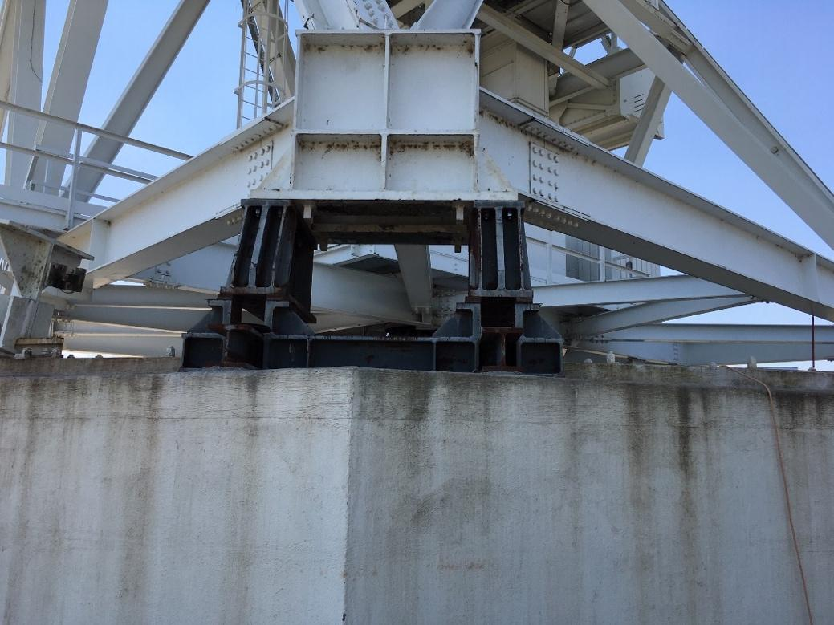
1. Intervento di parziale ripristino della movimentazione dell’asse di Azimut
L’intervento consiste nella sostituzione della rotaia e nella revisione dei gruppi ruote.
Si procede prima di tutto alla materializzazione dell’asse di rotazione azimutale.
L’asse azimutale esistente viene quindi smantellato:
  smontaggio dei 2 riduttori azimutali;
  predisposizione dell’antenna al completo sollevamento. Montaggio dei supporti e delle basi di appoggio esistenti;
  sollevamento dell’antenna;
  smontaggio della rotaia esistente;
  smontaggio dei gruppi Ruota motrice e folle azimutali
Completo sollevamento antenna – Gruppo ruota rimosso
Missione 4 • Istruzione e Ricerca
Missione 4 • Istruzione e Ricerca

Slide 4
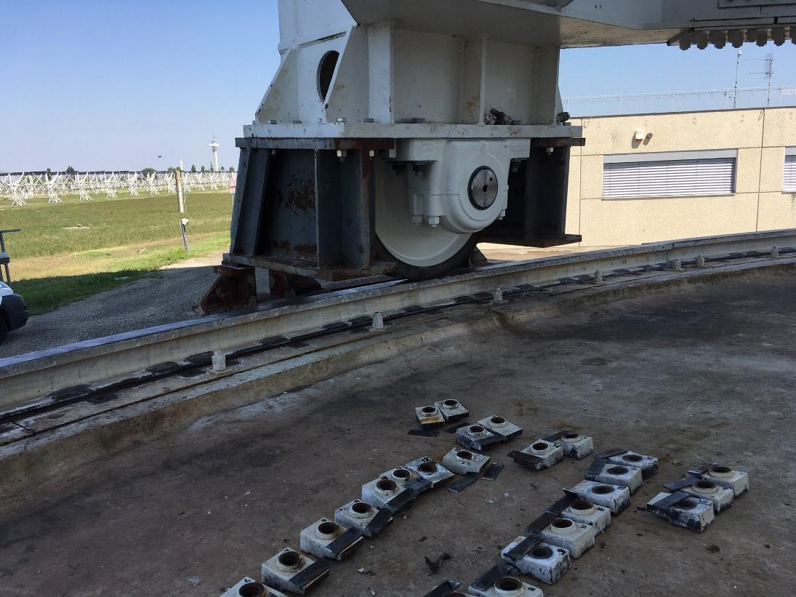
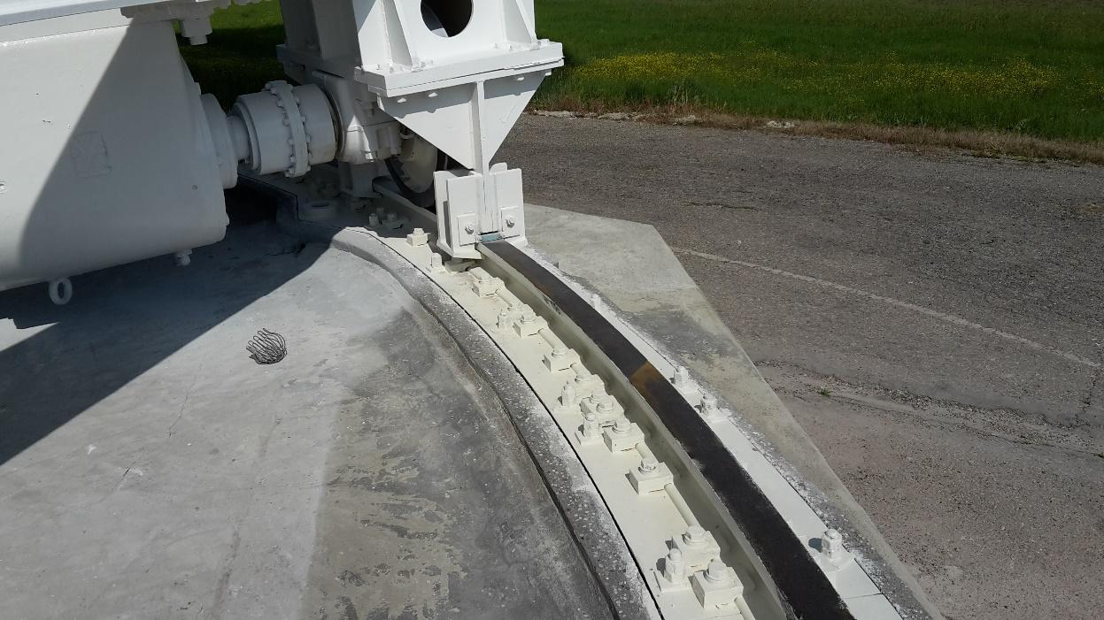
1. Intervento di parziale ripristino della movimentazione dell’asse di Azimut
Infine si ripristina l’asse azimutale:
  montaggio e preallineamento dei gruppi Ruota motrice e folle azimutali revisionati;
  montaggio ed allineamento radiale della rotaia sulla piastra di sostegno;
  allineamento finale dei gruppi Ruota motrice e folle azimutali revisionati al corretto angolo di camber;
  montaggio ed allineamento dei riduttori azimutali e collegamento dei giunti a denti di accoppiamento riduttori ruote;
  verniciatura del massetto in “grout”, della piastra di sostegno e della rotaia.
Gruppo ruota folle e rotaia installati, Gruppo ruota motrice – riduttore e rotaia installati
Missione 4 • Istruzione e Ricerca
Missione 4 • Istruzione e Ricerca

Slide 5
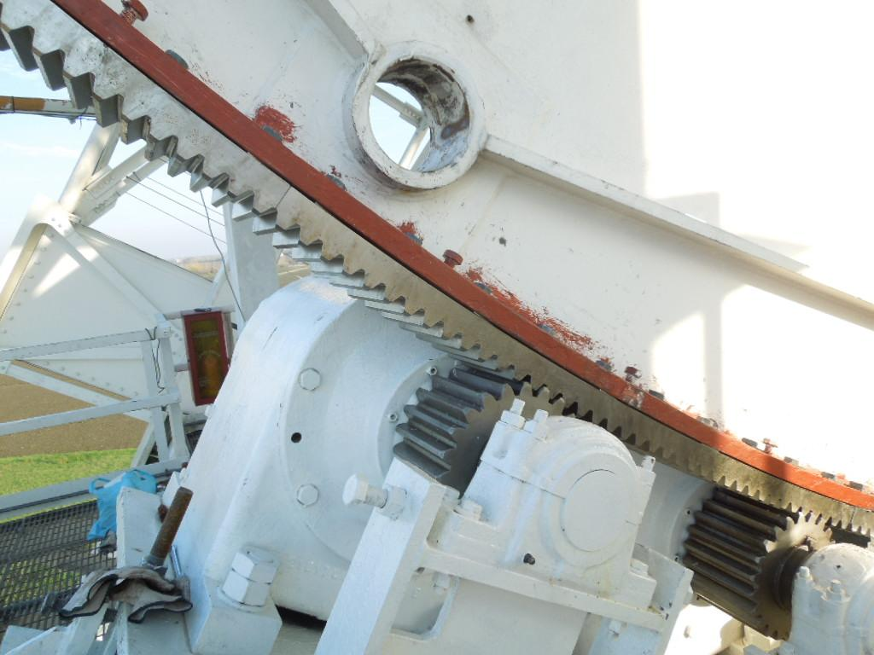
2. Intervento di parziale ripristino della movimentazione dell’asse di Elevazione
L’asse di movimento in elevazione è costituito essenzialmente da:
  2 gruppi di cuscinetti;
  la ruota di elevazione;
  i settori dentati collegati alla ruota di elevazione;
  2 pignoni dentati, calettati sull’albero in uscita dei complessi riduttore-motore-freno.
L’accoppiamento pignone-cremagliera ha gradualmente perso l’ottimale allineamento e presenta oggi fenomeni di degrado della superficie di contatto fra i denti.
Si vogliono quindi ripristinare alcuni componenti e riportare nella corretta configurazione l’asse di elevazione della antenna.
Accoppiamento pignoni-cremagliera
Missione 4 • Istruzione e Ricerca
Missione 4 • Istruzione e Ricerca

Slide 6
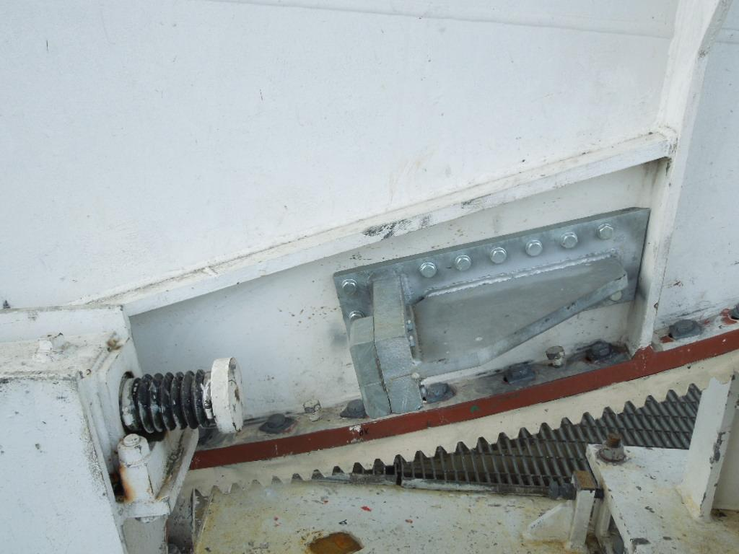
2. Intervento di parziale ripristino della movimentazione dell’asse di Elevazione
Si procede prima allo smantellamento di parte dell’asse esistente:
  bloccaggio dell’antenna in condizioni di sicurezza;
  rimozione dei riduttori di elevazione;
  rimozione dei settori dentati della cremagliera;
  pulizia e verniciatura delle zone interessate dalle lavorazioni.
Si ripristina quindi l’asse di elevazione:
  montaggio e preallineamento dei nuovi settori dentati;
  preallineamento grossolano dei riduttori, per permettere la rotazione manuale dell’antenna durante l’allineamento dei settori dentati;
  allineamento finale dei nuovi settori dentati e dei riduttori per avere accoppiamento ottimale;
  installazione sulla ruota di elevazione delle piastre di impatto con i bumpers in base alla nuova corsa desiderata in elevazione.
Piastre impatto bumpers
Missione 4 • Istruzione e Ricerca
Missione 4 • Istruzione e Ricerca

Slide 7
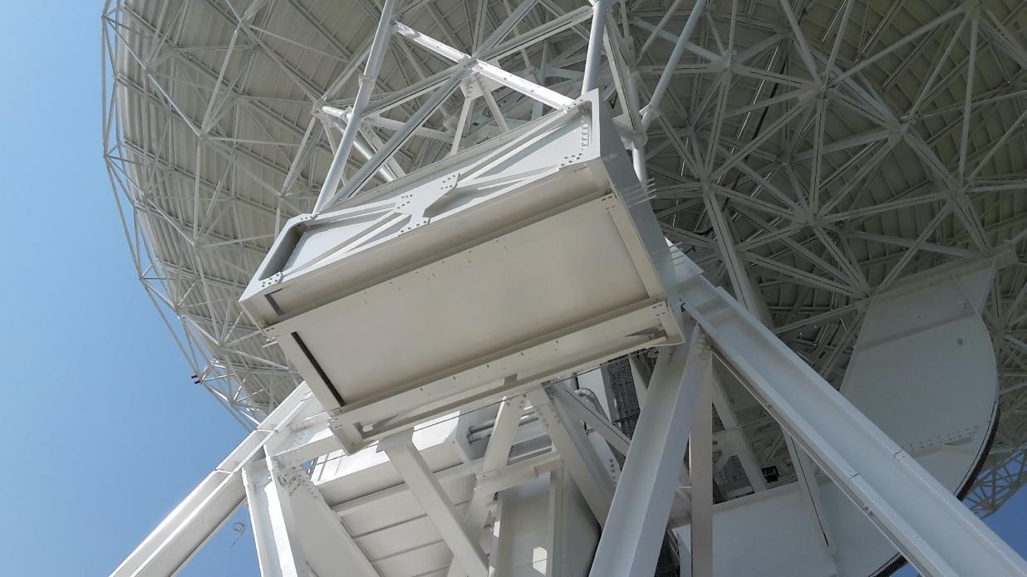
2. Intervento di parziale ripristino della movimentazione dell’asse di Elevazione
Si ripristinerà infine il corretto bilanciamento della struttura che ruota in elevazione:
  Installazione della nuova struttura contrappesi sulla esistente struttura dei contrappesi;
  Misura della coppia di bilanciamento delle masse rotanti attorno all’asse di elevazione;
  Analisi dei risultati, calcolo della massa per il bilanciamento e quindi del numero di piastre di contrappeso da ancorare;
  Installazione delle piastre sulla nuova struttura contrappesi
Struttura contrappesi
Installazione Struttura Contrappesi
Missione 4 • Istruzione e Ricerca
Missione 4 • Istruzione e Ricerca

Slide 8
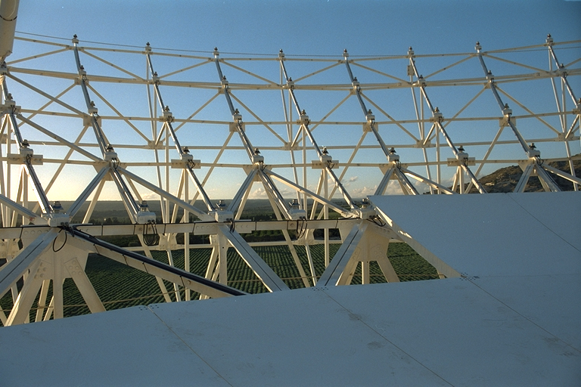
3. Intervento di parziale ripristino del sistema “Superficie Attiva’’
Il Sistema di Superficie Attiva è costituito di 3 macro-componenti:
gli attuatori elettromeccanici per lo specchio primario, completi della loro rete per il controllo e la gestione;
i pannelli dello specchio primario;
lo specchio secondario, meglio noto come subriflettore
I 240 singoli pannelli dello specchio primario sono installati in circonferenze concentriche e collegati ai complessivi 244 attuatori elettromeccanici.
Alcune parti degli attuatori elettromeccanici mostrano evidenti segni di degrado dovuti a fenomeni di corrosione, mentre i pannelli necessitano di una adeguata pulizia e verniciatura.
Specchio primario con pannelli parzialmente rimossi, cesto e attuatori visibili
Missione 4 • Istruzione e Ricerca
Missione 4 • Istruzione e Ricerca

Slide 9
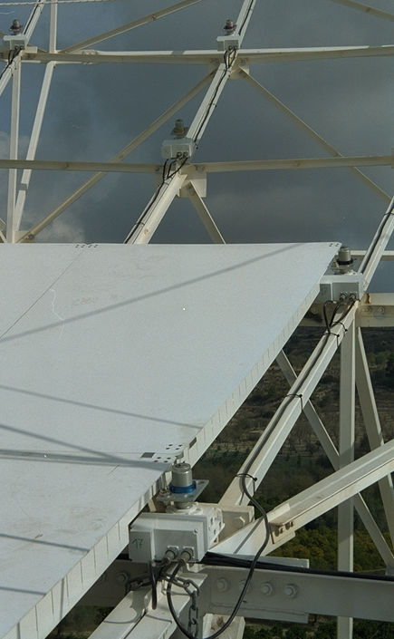
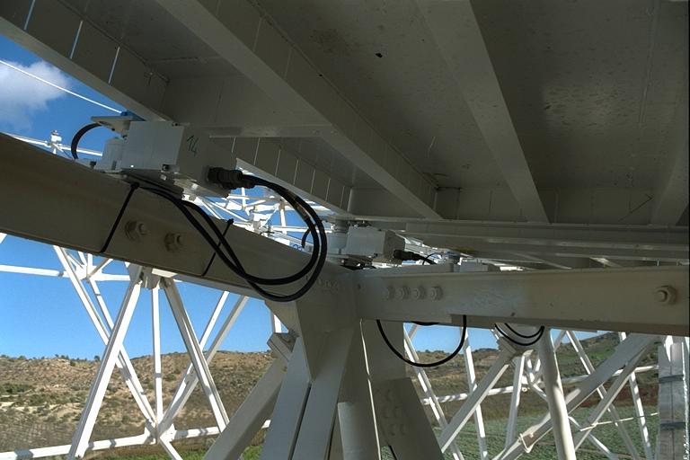
3. Intervento di parziale ripristino del sistema “Superficie Attiva’’
Per quanto riguarda gli attuatori elettromeccanici, si tratta di sostituire alcuni particolari meccanici deteriorati sugli attuatori e sui supporti fissi così da riportare in sicurezza e piena operatività il sistema.
I 24 + 24 supporti fissi installati nei primi due giri di pannelli verranno ripristinati se possibile.
L’intervento non richiede la rimozione dei 244 attuatori elettromeccanici dalla loro posizione di montaggio.
Supporto fisso
Attuatori installati
Missione 4 • Istruzione e Ricerca
Missione 4 • Istruzione e Ricerca

Slide 10
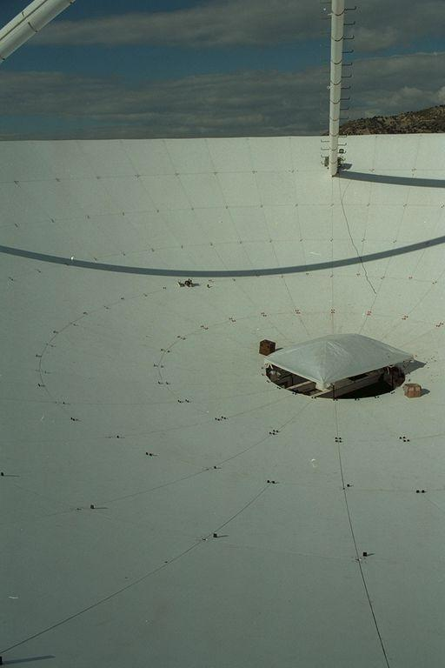
3. Intervento di parziale ripristino del sistema “Superficie Attiva’’
I 240 pannelli riflettenti dello specchio primario verranno smontati e spediti alla Ditta produttrice che procederà alla loro rigenerazione.
Essi verranno infine installati e allineati.
Per quanto riguarda lo specchio secondario, si dovrà procedere alla sua sostituzione con il nuovo specchio in unico pezzo costruito in alluminio.
Sarà fornito dall’OAC, con fondi KM3Net.
Specchio secondario a seguito della lavorazione su macchina CNC
Specchio primario con pannelli installati
Missione 4 • Istruzione e Ricerca
Missione 4 • Istruzione e Ricerca

Slide 11
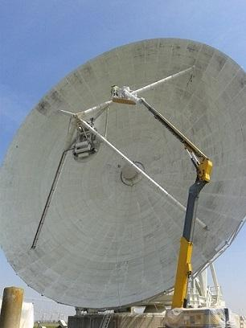
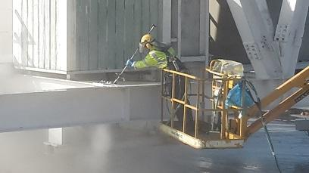
4. Intervento di verniciatura della intera struttura in acciaio della antenna parabolica
Saranno completamente riverniciate le 3 parti principali dell’antenna: l’alidada, il cesto ed il quadripode, nonché le parti meccaniche sostituite.
Sono in carico alla Ditta che effettuerà i lavori di verniciatura:
fornitura, stoccaggio e gestione dei materiali usati per la preparazione delle superfici, dei prodotti vernicianti e dei solventi;
piattaforme elevatrici, mezzi d'opera, scale, ponteggi;
quanto necessario utilizzare al fine di limitare la dispersione di polveri, vernici, solventi ecc. nell’ambiente;
quanto necessario al fine di schermare e proteggere le apparecchiature e gli impianti installati in antenna;
la preparazione delle superfici;
l’applicazione dei prodotti vernicianti;
Verniciatura del quadripode
Preparazione Superfici - hydroblasting
Missione 4 • Istruzione e Ricerca
Missione 4 • Istruzione e Ricerca

Slide 12
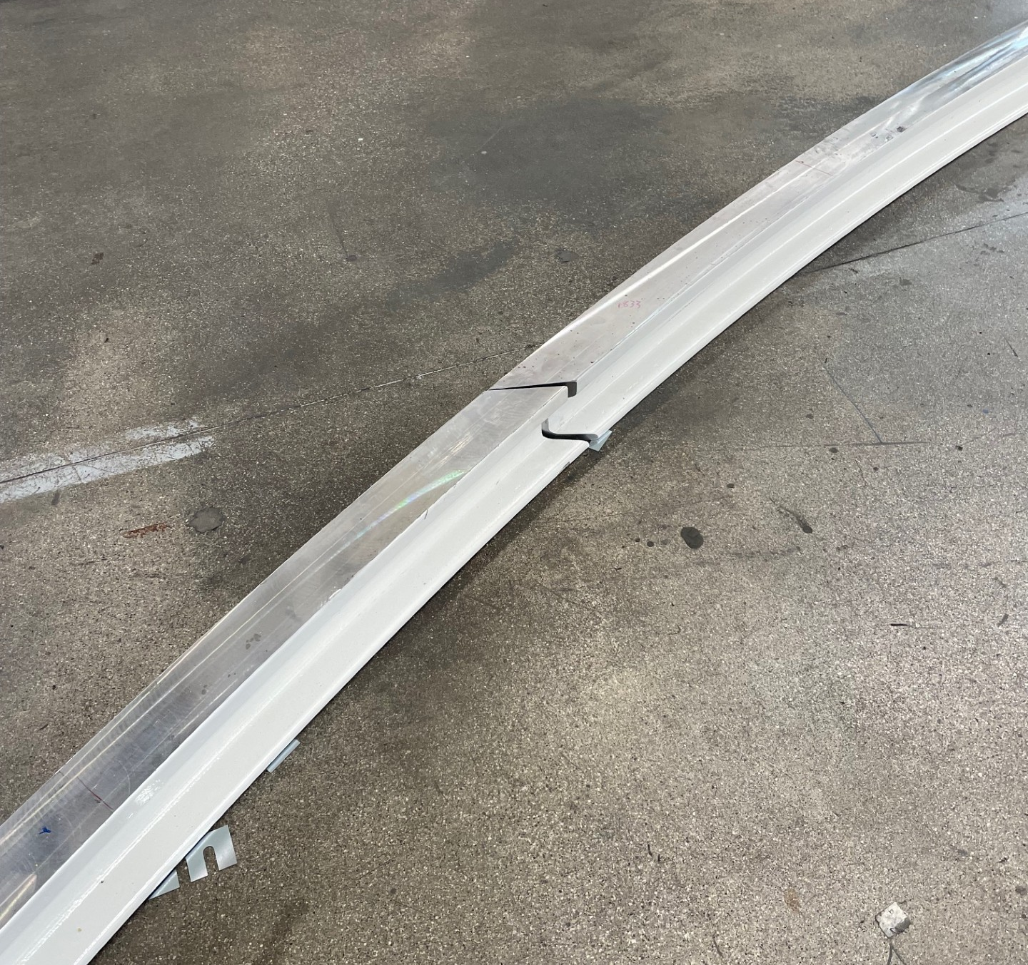
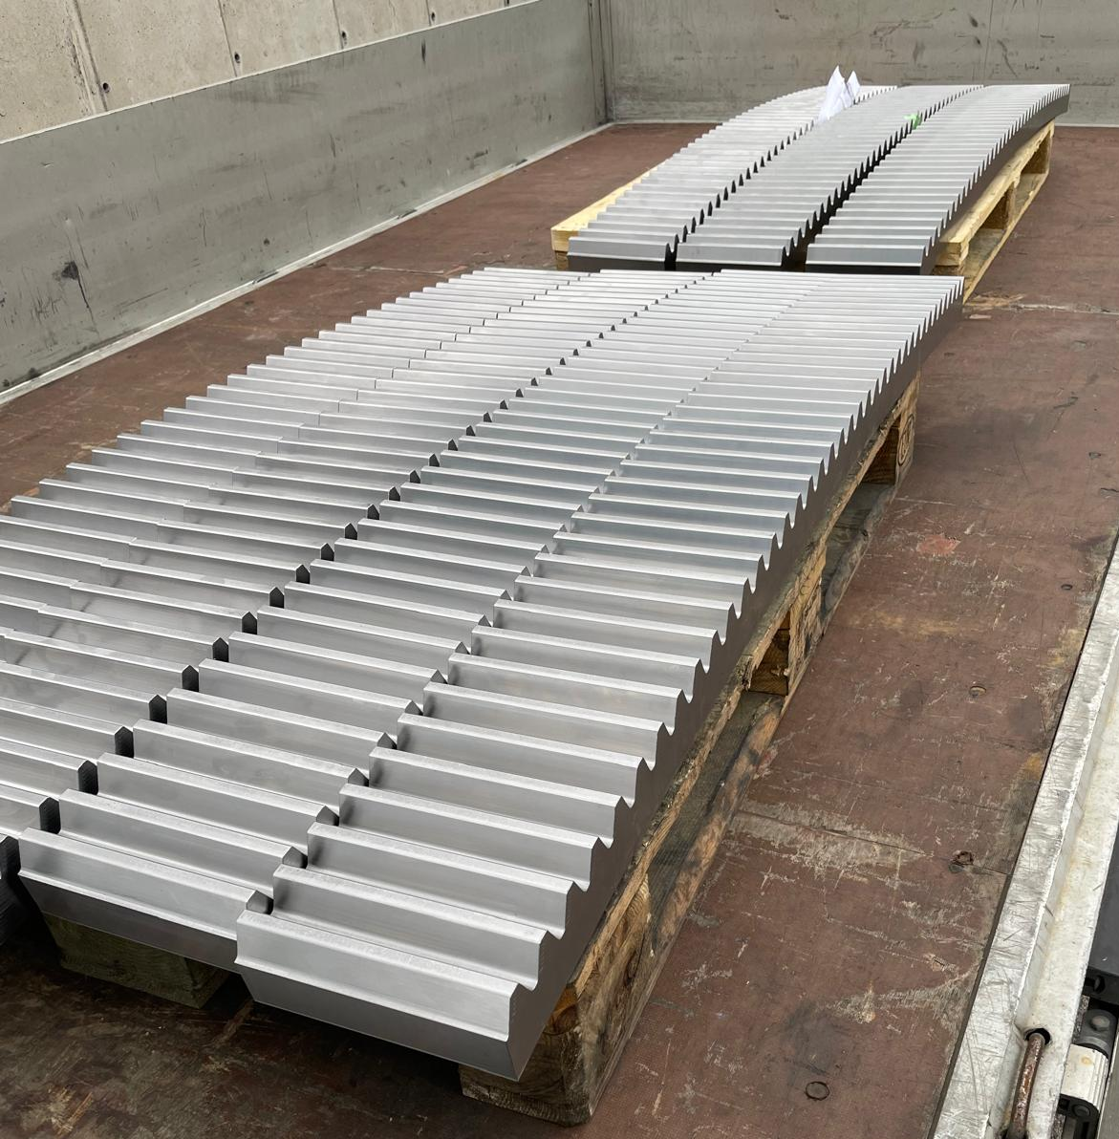
Stato di fatto e tempi previsti
Giunzione scorretta settori rotaia
Fornitura componenti meccaniche
Riguarda tutti i componenti da sostituire o da revisionare per gli assi di Azimut e di Elevazione e per il sistema ‘‘Superficie Attiva’’.
A seguito del sopralluogo presso la Ditta si è verificato:
  Rotaia da rifare, prevista per metà giugno;
  Parti asse di elevazione e Superficie Attiva OK;
  Componenti commerciali ordinati
  La revisione dei componenti avverrà entro 1 mese dal ritiro presso il cantiere.
Settori dentati cremagliera
Missione 4 • Istruzione e Ricerca
Missione 4 • Istruzione e Ricerca

Slide 13
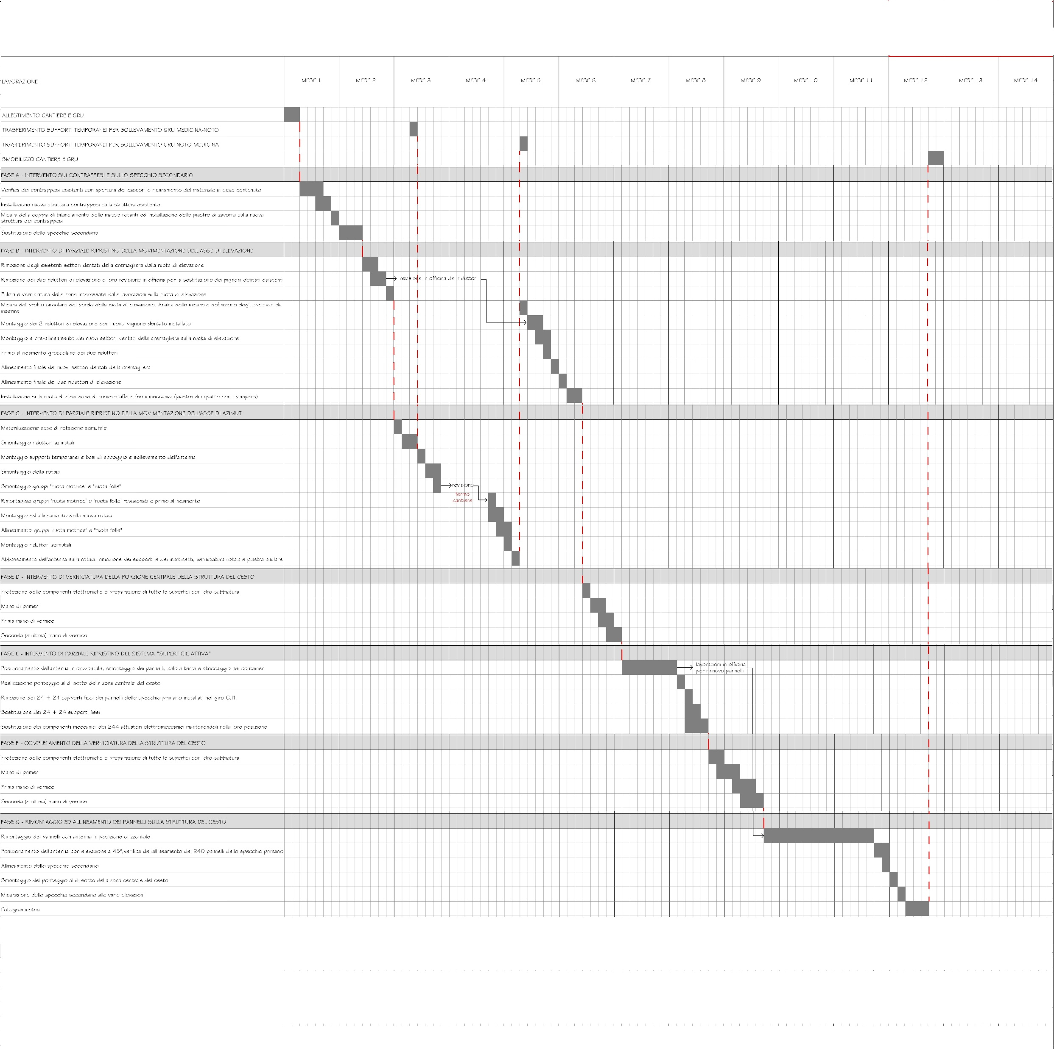
Stato di fatto e tempi previsti
Lavori di manutenzione
Stimati in 12 mesi, inizio previsto per metà maggio.
L’effettiva sequenza dei lavori sarà:
  contrappesi e specchio secondario;
  asse di elevazione;
  asse di azimut;
  superficie attiva e smontaggio pannelli dello specchio primario;
  verniciatura del cesto;
  rimontaggio pannelli
Missione 4 • Istruzione e Ricerca
Missione 4 • Istruzione e Ricerca

Slide 14
Operazioni di ripristino delle condizioni operative
Per tutti i lavori che dovranno essere eseguiti, si dovrà evidentemente fare molta cura nel riportare tutti i vari componenti soggetti a sostituzione e manutenzione nelle posizioni ottimali che consentiranno al Radiotelescopio di tornare alla piena operatività.
Prima dello smontaggio dei riduttori, dei gruppi ruote e della rotaia, si dovrà prestare particolare attenzione nella rilevazione delle misure di altezza dell’alidada, perché quando il radiotelescopio verrà sollevato di circa 3 cm per essere montato sui supporti temporanei, dovrà ritornare alla stessa altezza.

Slide 15
Allineamento della rotaia
I dodici segmenti che compongono la rotaia circolare dovranno rispettare i criteri di planarità, parallelismo e circolarità.
La planarità della rotaia dovrà essere verificata in sede di preallineamento e mantenersi entro i 0,35 mm.
Il parallelismo tra rotaia e cuscinetto azimutale dovrà rientrare nel range di tolleranza di ± 25 secondi d’arco.
La circolarità della rotaia permetterà infine di ricostruire tutto il piano di rotolamento. I 12 segmenti verranno posizionati ed allineati con un metodo che molto probabilmente ricalcherà quello utilizzato in una precedente sostituzione.

Slide 16
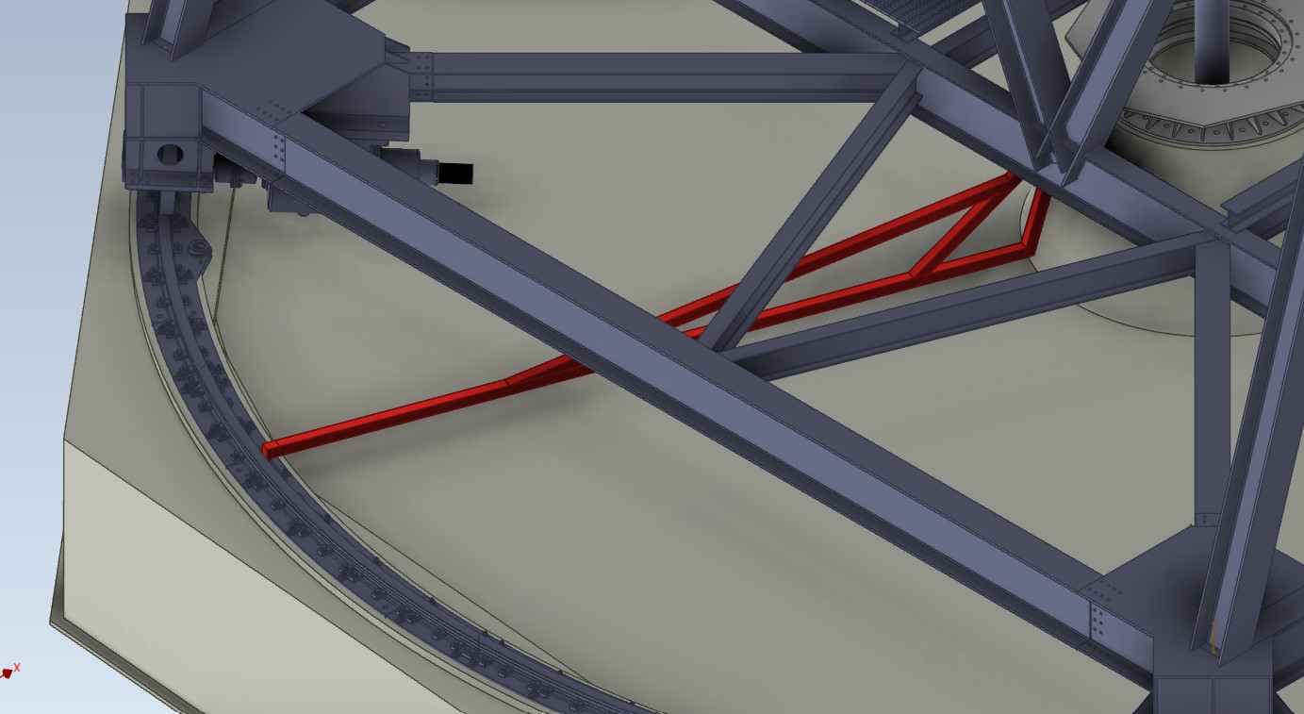
Compasso di allineamento

Slide 17
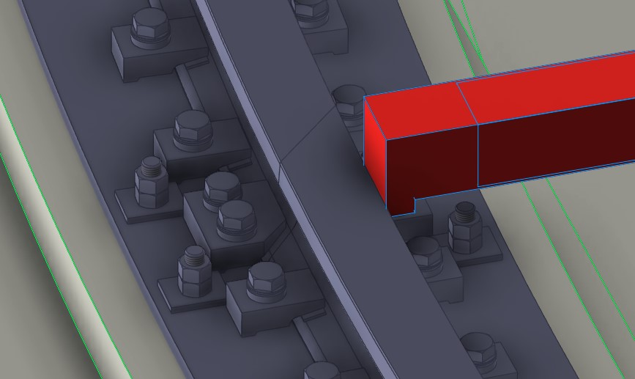
Diametro 18288 ±3 mm

Slide 18
Ogni segmento di rotaia verrà così preallineato per un primo posizionamento. L’allineamento finale ed il serraggio definitivo dei bulloni delle manine di bloccaggio verrà poi fatto di notte sfruttando l’omogenea temperatura di tutti i segmenti circolari con strumenti sofisticatissimi di ultima generazione

Slide 19

Allineamento finale con strumenti di precisione micrometrica

Slide 20
Le ruote
Le ruote coniche, che consentono la rotazione del Radiotelescopio attorno all’asse azimutale hanno tre parametri essenziali da rispettare, quali la distanza dall’asse di azimuth, l’angolo di Camber e l’angolo di Toe-In.
Con una stazione totale vengono rilevati punti per ricostruire le posizioni delle ruote per rilevare la distanza dall’asse di azimuth.
L’angolo di camber (Inclinazione dell’asse longitudinale della ruota rispetto alla verticale) che è di 2°52’ deve rientrare nella tolleranza di 2’ d’arco.

Slide 21
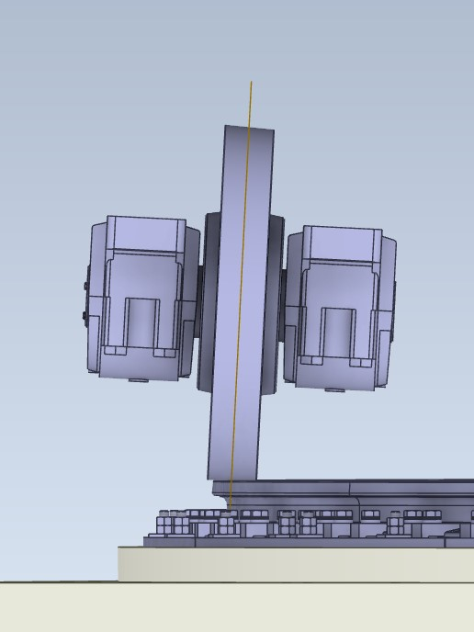
2°52’±2’

Slide 22
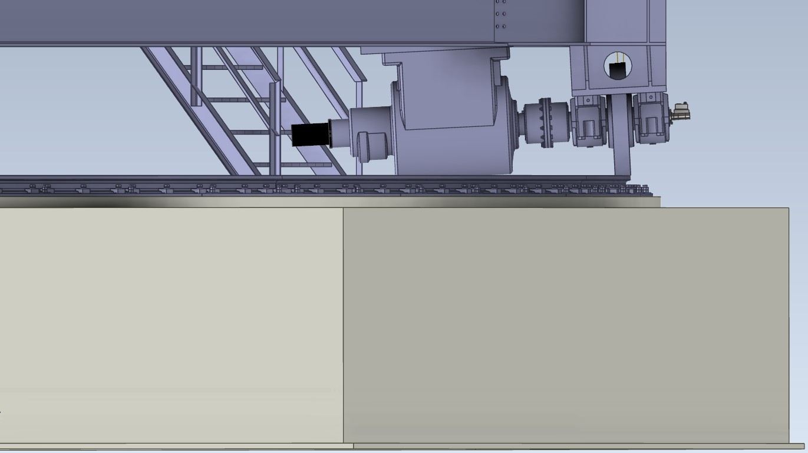
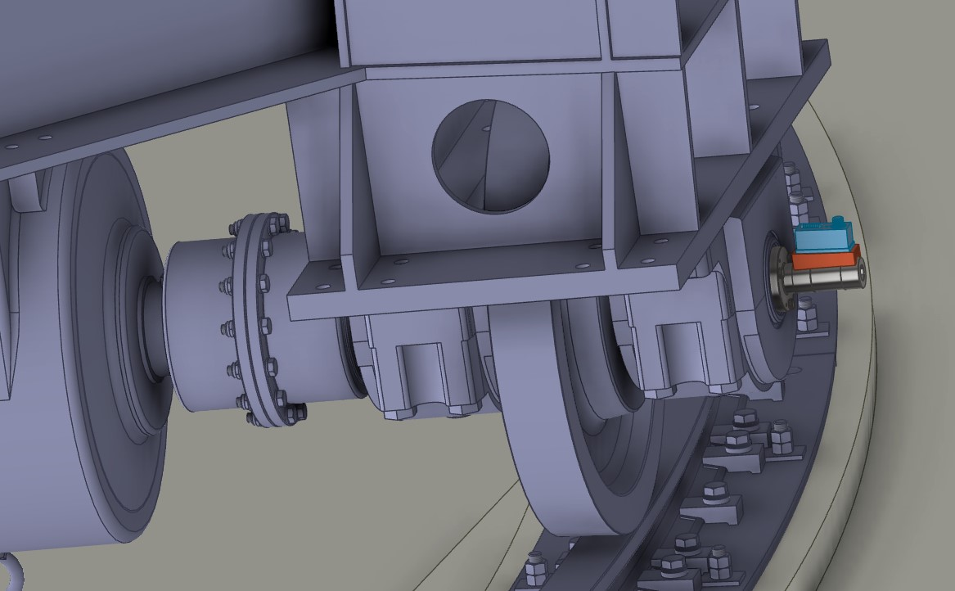
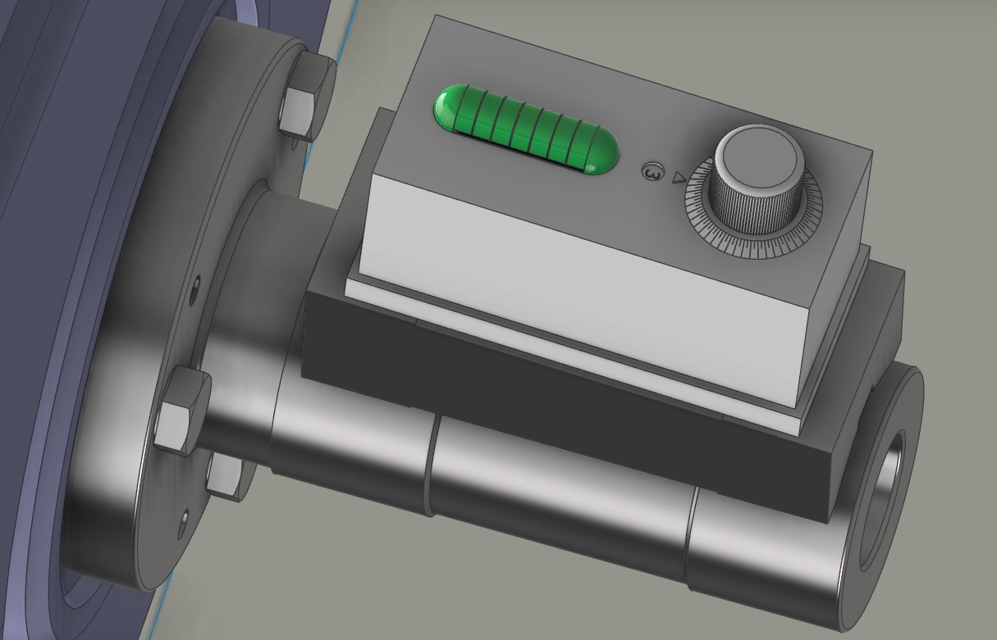
Metodo per la rilevazione dell’angolo di camber con livello ottico micrometrico

Slide 23
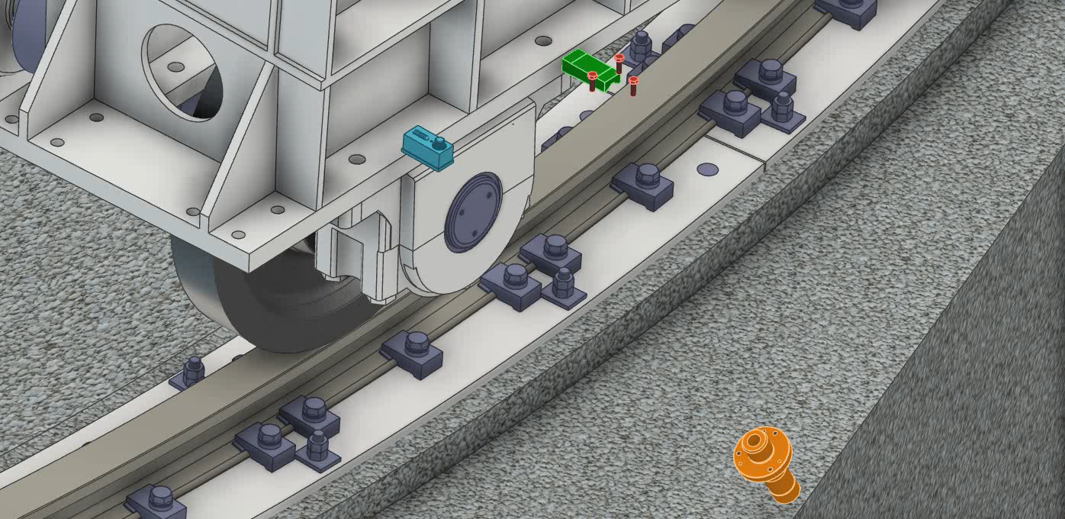
Consiste in tre elementi, una spina calibrata, un cuneo lavorato a 2°52’ ed una livella ottica micrometrica

Slide 24
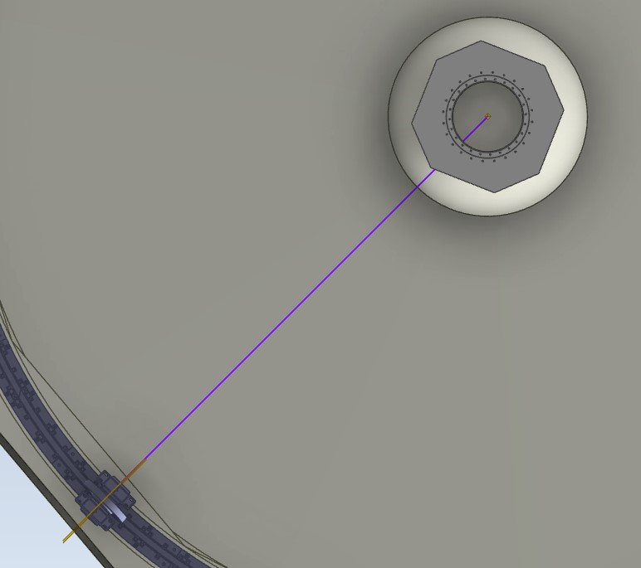
Il Toe-In è invece la direzione dell’asse di rotazione della ruota verso l’asse azimutale del radiotelescopio. Tale angolo dovrà avere una tolleranza massima di circa 17 secondi d’arco.
Ho chiesto a infine Gemini AI di rappresentare il dispositivo che ci consentirà di realizzare il corretto Toe-In, spiegando che si dovrà traguardare attraverso un foro nella parte centrale del basamento in corrispondenza alla vertical dell’asse di azimuth in direzione della ruota. E’ questo è stato il risultato…

Slide 25
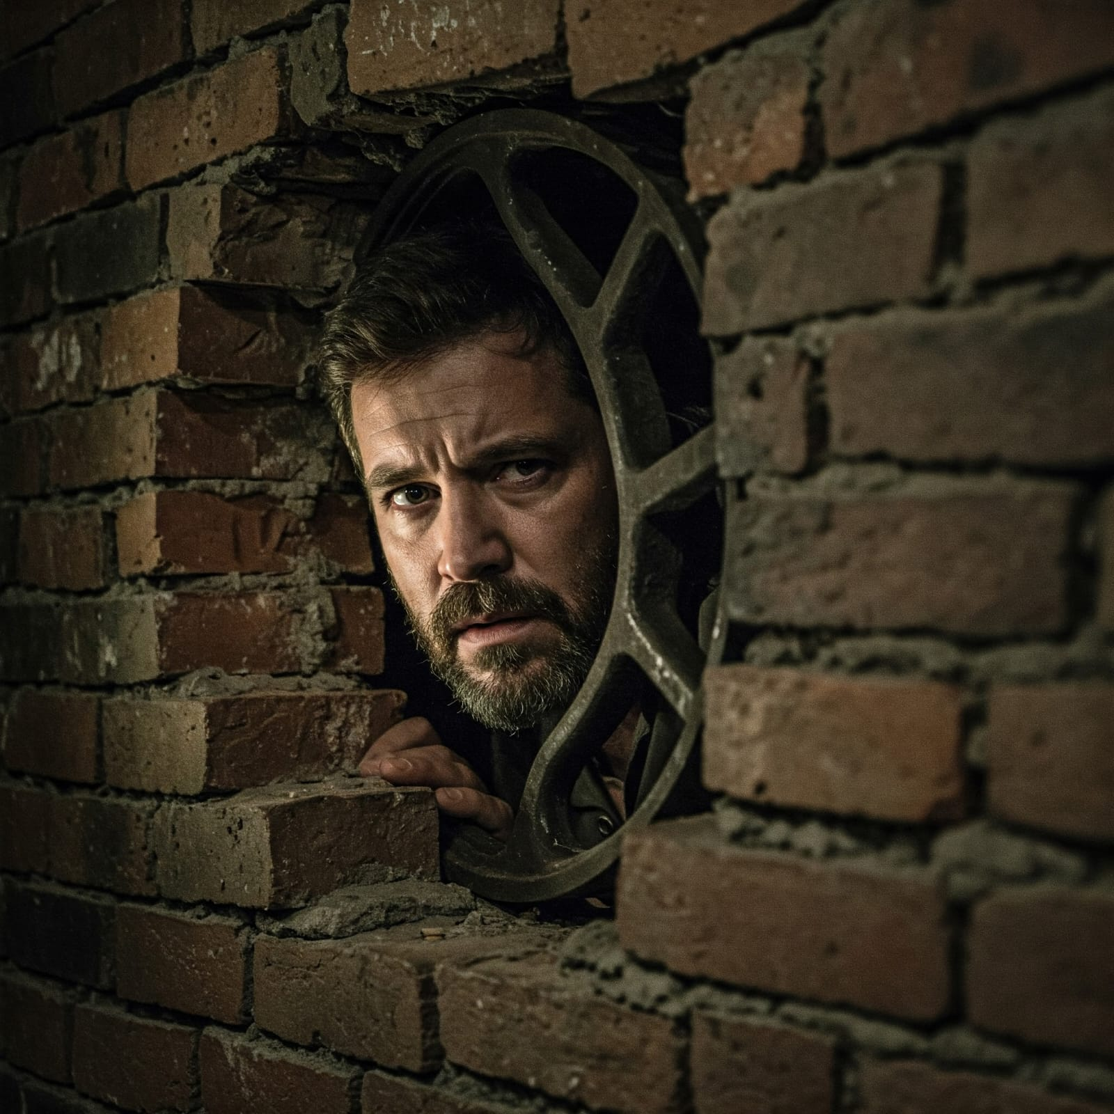
Senza parole

Slide 26
GRAZIE
PER L’ATTENZIONE
Next Generation – Croce del Nord
IR0000026
Intervento finanziato nell’ambito del PNRR - Piano Nazionale di Ripresa e Resilienza
M4C2
Missione 4 - Istruzione e Ricerca Componente 2 - Dalla Ricerca alla Impresa
Linea di Investimento 3.1 - Rafforzamento e creazione di Infrastrutture di Ricerca
CUP C53C22000880006
Missione 4 • Istruzione e Ricerca
Missione 4 • Istruzione e Ricerca

